Slide 1
Физминутки «Повторяй! Не зевай!»

Slide 2
Выбери физминутку
Три
пингвина
Ромашковое
поле

Slide 3
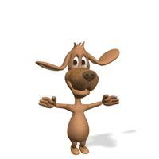
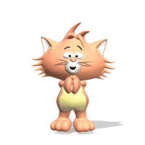
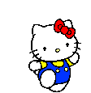
Повторяй! Не зевай!
Молодцы!

Slide 4
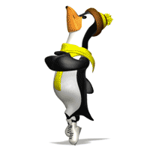
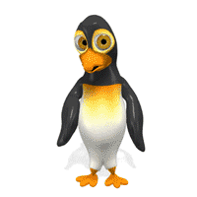
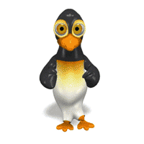
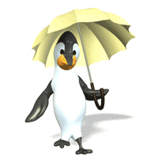
Повторяй! Не зевай!
До встречи!

